Slide 1
管理存储

Slide 2
课程目标
空间管理
主动监视
段指导和段收缩
可恢复的分配
可移动表空间
和数据库
学完本课后，应能完成下列工作：
  介绍 Oracle 数据库如何自动管理空间
  预先监视和管理表空间的空间使用量
  使用段指导
  使用段收缩功能从表和索引中回收浪费的空间
  管理可恢复的空间分配
  介绍可移动表空间和数据库的概念

Slide 3
空间管理：概览
空间由 Oracle 数据库自动管理。Oracle 数据库能够生成有关潜在问题的预警，并推荐可能的解决方案。这些功能包括：
  Oracle Managed Files (OMF)
  用位图进行的空闲空间管理（“本地管理”）和数据文件自动扩展
  主动空间管理（默认阈值和服务器生成的预警）
  空间回收（收缩段、联机重新定义表）
  容量计划（增长报表）
Notes:
空间管理：概览
通过使用 Oracle Managed Files (OMF)，您可以根据数据库对象（而不是文件名）来指定操作。有关详细信息，请参阅“简介”一课。
Oracle 数据库用位图管理表内的空闲空间。这称为“本地管理的”表空间。（支持字典管理的表空间只是出于向后兼容目的。）位图化的实施能够避免很多与空间相关的表优化工作，同时能在高峰负载期间提供更高的性能。另外，Oracle 数据库还能够自动扩展数据文件，因此文件可以根据其中的数据量自动增长。
创建数据库时，默认情况下将启用主动空间监视。（这样不会对性能产生任何影响。）Oracle 数据库在正常空间分配和取消分配操作期间监视空间使用情况，如果空闲空间的可用性低于预定义的阈值（可以覆盖此阈值），将发出预警。指导和向导可帮助您回收空间。
计划容量时，Oracle 数据库根据表结构和行数进行空间估计，并根据自动工作量资料档案库 (AWR) 中存储的历史空间使用情况来提供增长趋势报表。
《Oracle Database 10g：数据库管理 - 课堂练习Ⅰ》课程介绍了空间和存储概念、相关实用程序和 DBA 任务。通过这种方式或其它方式，您应能熟悉基本概念和存储功能。

Slide 4
空闲空间管理
BMB
BMB
BMB
…
BMB
  自动
  利用本地管理的表空间启用
  由段中的位图跟踪
优点：
  更灵活的空间使用情况
  运行时调整
  多进程搜索 BMB
BMB
BMB
…
BMB
…
…
…
…
…
…
…
…
数据块
…
{
区
段
Notes:
空闲空间管理
空闲空间可以在数据库段内自动管理。段内的空闲空间或已用空间由位图跟踪。创建本地管理的表空间时，需要指定自动段空间管理。然后，您指定的内容将应用于随后在此表空间中创建的所有段。
自动空间管理段有一组位图块 (BMB)，能够描述该段中数据块的空间使用情况。BMB 以树形层次结构组织。层次的根层存储在段头部中，其中包含对所有中间层 BMB 的引用。此层次的各个叶代表属于该段的一组连续数据块的空间信息。此层次中的最大层数为三。
使用自动空间管理的优点（与手动空间管理相比，后者使用“空闲列表”数据结构，与“字典管理的”表空间意义相同）：
更好的空间使用情况，尤其是对于各行大小差异很大的对象
对并行访问中的差异进行更好的运行时调整
更好的多实例行为（在性能方面或空间使用情况方面）
因此，作为 DBA 的您就可以少做一些工作。

Slide 5
段的类型
段是为某个逻辑结构分配的一组区。不同类型的段包括：
  数据段
  索引段
  临时段
段由数据库动态分配。
Notes:
段的类型
数据段：每个非集群表都有一个数据段。所有表数据都存储在数据段的区中。对于分区表，每个分区都有一个数据段。每个集群也都有一个数据段。集群中每个表的数据都存储在集群的数据段中。
索引段：每个索引都有一个索引段，存储其所有数据。对于分区索引，每个分区都有一个索引段。
临时段：如果 SQL 语句需要临时数据库区域来完成执行过程，Oracle 数据库将创建一个临时段。语句完成执行后，临时段中的区将返回到系统，以备将来使用。
如果段的现有区变满，Oracle 数据库将动态分配空间。因为区是根据需要分配的，所以段中的区在磁盘上可能连续，也可能不连续。

Slide 6
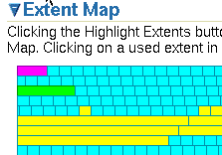

分配区
  搜索数据文件的位图，以便获取所需数目的相邻空闲块。
  用以下存储子句调整区的大小：
    UNIFORM
    AUTOALLOCATE
  查看区映射。
  获得取消分配建议。
Notes:
分配区
对于本地管理的表空间，Oracle 数据库将查找要分配给新区的空闲空间，具体方法是：先在表空间中确定候选数据文件，然后搜索数据文件的位图，以便获取所需数目的相邻空闲块。如果该数据文件没有足够的相邻空闲空间，则 Oracle 数据库将在另一数据文件中查找。
有两个子句能够影响区的大小调整：
通过使用 UNIFORM 子句，数据库能够为表空间中创建的所有对象按您指定的统一大小（或默认大小）来创建所有区。
通过使用 AUTOALLOCATE 子句，数据库能够为表空间确定区大小调整策略。
要在 Enterprise Manager 中查看区映射，请选择“Administration（管理）> Tablespaces（表空间）> View Tablespace（查看表空间）> Show Tablespace Contents（显示表空间内容）”。
Oracle 数据库提供了一个“段指导”，它能够根据对象中空间碎片的程度来帮助确定对象是否有空间可回收。

Slide 7
块空间管理
PCTFREE = 10
FS2
FS3
FS1
FS1
FS2
插入、更新
FS3
删除
删除
FS4
满块
满块
Notes:
块空间管理
空间管理包括块级别的空闲空间管理。通过使用“自动段空间管理”，每个块分为四部分，名为 FS1（空闲空间介于 0 和 25% 之间）、FS2（25% 到 50% 空闲）、FS3（50% 到 75% 空闲）和 FS4（75% 到 100% 空闲）。
块的状态将根据其中空闲空间的级别自动更新。这样，您就可以根据所插入行的长度来判断特定块能否用于满足插入操作的要求。请注意，“满”状态表示不能再向块中插入。
在幻灯片示例中，左侧的块是一个 FS3 块，因为其空闲空间介于 50% 和 75% 之间。执行了一些插入和更新语句后，将达到 PCTFREE（虚线处），并且不能再向该块中插入新行。现在将该块视为“满”或 FS1 块。块的空闲空间级别一旦降至低于下一部分，就会考虑该块再次用于插入。在上面这种情况中，空闲空间一旦超过 25%，状态即变为 FS2。
注：大对象 (LOB) 数据类型（BLOB、CLOB、NCLOB 和 BFILE）不使用 PCTFREE 存储参数。有关详细信息，请参阅《Oracle Database Application Developer’s Guide - Large Objects 10g Release 2 (10.2)》。

Slide 8
行链接和移植
  示例：
  更新时：行的长度增加，超过了块中的可用
  空闲空间。
  需要将数据存储在新块中。
  将保留行的原始物理标识符 (ROWID) 。
  Oracle 数据库需要读取两个块以检索数据。
  “段指导”查找包含移植行的段。
旧数据
包含指向移植行指针的原始块
新数据
Notes:
行链接和移植
在两种情况下，表中某行的数据可能太大，无法包含在单个数据块中。第一种情况：在第一次插入行时，行太大，无法包含在一个数据块中。在这种情况下，Oracle 数据库将在为该段保留的一系列数据块（一个或多个）中存储该行的数据。对于较大的行通常要进行行链接，例如包含数据类型为 LONG 或 LONG RAW 的列的行。在这些情况下，行链接是无法避免的。
但在第二种情况中，最初可以包含在一个数据块中的行被更新，导致整个行的长度增加，而块的空闲空间已经完全填满。在这种情况下，Oracle 数据库假定整个行可以包含在新数据块中，从而将整个行的数据移植到新数据块中。数据库将保留移植行的原始行片段，以便指向包含移植行的新块。移植行的 ROWID 不变。
对行进行链接或移植后，与此行关联的 I/O 性能会降低，因为 Oracle 数据库必须扫描多个数据块来检索该行的信息。
“段指导”查找包含来自于 UPDATE 操作的移植行的段。

Slide 9
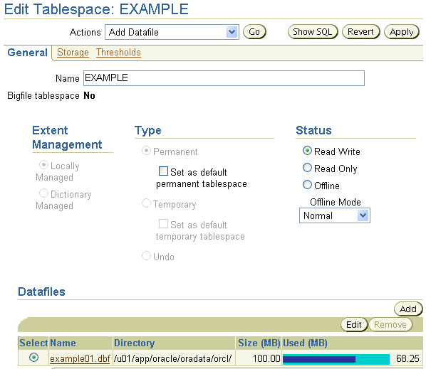
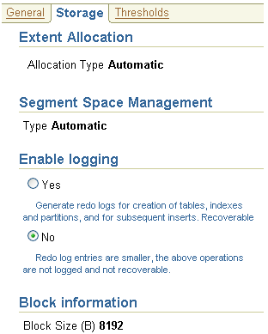
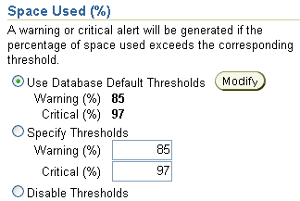
预先表空间监视
空间管理
> 主动监视
段指导和段收缩
可恢复的分配
可移动表空间
和数据库
Notes:
预先表空间监视
数据库以下列方式预先管理表空间的磁盘空间使用量：
通过使用数据库预警，表空间的可用磁盘空间变低，以及特定段空间不足时，系统会通知您。然后您就可以给表空间提供更多磁盘空间，以避免空间不足的情况发生。
将收集的信息存储在自动工作量资料档案库 (AWR) 中，用于执行增长趋势分析以及计划数据库的容量。
要在 Enterprise Manager 中查看和修改表空间信息，请选择“Administration（管理）> Tablespaces（表空间）”。选择所选的表空间并单击“Edit（编辑）”按钮。

Slide 10


阈值和解决空间问题
97% 已满或剩下 5 MB 严重
预警
85% 已满或剩下 100 MB 警告
DBA
解决空间问题
本地管理的表空间
通过以下方法解决空间问题：
  添加数据文件或调整数据文件大小
  设置 AUTOEXTEND ON
  收缩对象
  减少 UNDO_RETENTION
  检查临时表空间中是否存在长时间运行的查询
Notes:
阈值和解决空间问题
表空间阈值定义为“满”，或者定义为表空间中的可用空间。严重阈值和警告阈值是应用于表空间的两个阈值。DBMS_SERVER_ALERT 程序包中包含设置和获取阈值的过程。达到表空间限制大小时，将引发适当的预警。阈值表示为表空间大小的百分比，或剩余的空闲字节数。此值在内存中计算。您可以为表空间同时定义百分比和字节形式的阈值。它们中的任何一个或两者都可以生成预警。
警告阈值触发值的理想设置能够生成这样的预警：既能确保有足够时间来解决问题，使其不会变成严重状态，又不至于在空间尚未成为问题时干扰您。
预警指示可以通过执行以下一项或多项操作来解决问题：
向表空间添加更多空间，方法是添加一个文件或调整现有文件的大小，或者使现有文件可自动扩展。
在包含任何可自动扩展文件的磁盘上释放空间。
收缩表空间中的稀疏对象。

Slide 11
监视表空间的空间使用量
每 10 分钟检查一次
97% 严重
已越过
预警
85% 警告
已越过
预警
MMON
  只读表空间和脱机表空间：不要设置预警
  临时表空间：阈值对应于会话当前使用的空间
  还原表空间：阈值对应于活动区和未到期区所使用的空间
  可自动扩展的文件：阈值基于最大文件大小
Notes:
监视表空间的空间使用量
数据库在执行常规的空间管理活动时跟踪空间使用情况。MMON 进程每 10 分钟汇总一次此信息。达到或越过了表空间的阈值时，将触发预警。
不应在处于只读模式的表空间或已脱机的表空间上标记预警，因为在这些表空间上无法进行太多操作。
在临时表空间上，阈值必须定义为表空间中已用空间的限制。
对于还原的表空间，如果某个区中不包含活动或未到期的还原操作，则该区可以重用。对于阈值冲突的计算，活动区和未到期区总体被视为已用空间。
对于包含可自动扩展文件的表空间，将根据您指定的最大文件大小或最大 OS 文件大小来计算阈值。

Slide 12
收缩段
空间管理
主动监视
> 段指导和段收缩
可恢复的分配
可移动表空间
和数据库
HWM
ALTER TABLE employees SHRINK SPACE COMPACT;
1
HWM
  可以在压缩期间进行 DML 操作和查询。
ALTER TABLE employees SHRINK SPACE;
2
HWM
  调整 HWM 时将阻塞 DML 操作。
Notes:
收缩段
幻灯片中的图表描述了表收缩操作的两个阶段。第一个阶段执行压缩。在此阶段，行将尽可能移动到段的左侧部分。在内部，行将由数据包移动，以避免锁定问题。移动完行后，将启动收缩操作的第二阶段。在此阶段，将调整高水位标记 (HWM)，并释放未使用的空间。
如果有长时间运行的查询可能跨越收缩操作，并尝试从已回收的块中读取，则 COMPACT 子句会很有用。指定 SHRINK SPACE COMPACT 子句时，收缩操作的进度将保存在相应段的位图块中。这意味着下次在同一个段上执行收缩操作时，Oracle 数据库能够记住已经执行过的操作。然后您就可以在非峰值时段重新发出 SHRINK SPACE 子句，而无需 COMPACT 子句即可完成第二阶段。

Slide 13

收缩操作的结果
  改善性能和空间使用情况
  维护索引
  不执行触发器
  可以减少移植行数
  建议在 IOT 上重建辅助索引
索引
表
收缩
DBA
不执行触发器
Notes:
收缩操作的结果
收缩稀疏填充的段能够在该段上提高扫描操作和 DML 操作的性能。这是因为在收缩段后，需要查看的块变少了。尤其体现在下列方面：
全表扫描（块变少、变密）
更好的索引访问（由于树变得更紧凑，因此减少了范围 ROWID 扫描时的 I/O）
另外，通过收缩稀疏填充的段，还能提高数据库内空间使用效率，因为对象在需要时有更多空闲空间可以使用。
在段收缩操作期间将保证索引相关性。收缩了相应表后，索引处于可用状态。因此，不需要进一步维护。
实际收缩操作作为 INSERT/DELETE 操作在内部进行处理。但是，不执行任何 DML 触发器，因为数据本身并不发生变化。
作为段收缩操作的结果，移植行数可能会减少。但是，您不应该总是依赖于段收缩后减少移植行数。因为段收缩操作可能不接触段中的所有块。因此，不能保证所有移植行都得到处理。
注：按堆组织的表和按索引组织的表。

Slide 14
用 ASSM 回收空间
  联机原地操作
  只适用于位于 ASSM 表空间中的段
  候选段类型：
    按堆组织的表和按索引组织的表
    索引
    分区和子分区
    实体化视图和实体化视图日志
Notes:
用 ASSM 回收空间
收缩操作是一个联机原地操作，因为不需要额外的数据库空间即可执行此操作。
无法在由空闲列表管理的段上执行收缩操作。可以收缩自动段空间管理的表空间上的段。但是，不能收缩 ASSM 表空间中存储的下列对象：
集群中的表
包含 LONG 列的表
包含提交时实体化视图的表
包含基于 ROWID 的实体化视图的表
IOT 映射表
包含基于函数的索引的表
必须为按堆组织的段启用 ROW MOVEMENT。
注：对于 Oracle Database 10g Release 2 中所有新的、永久性的、本地管理的表空间，自动段空间管理 (ASSM) 都是段空间管理的默认类型。

Slide 15
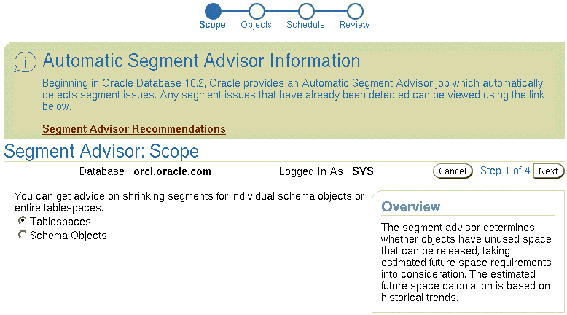
段指导：概览
Notes:
段指导：概览
“段指导”能够确定对象是否适合进行收缩操作。此指导还查找包含来自于 UPDATE 操作的移植行的段。（从 Oracle Database 10.2 开始，“段指导”作业可以自动运行。）此指导根据可以释放的未使用空间大小来提供建议，并使用标准来考虑估计的未来空间需求，这些标准来自收集的有关段增长趋势的信息。
提供建议之后，您可以选择实施这些建议。可以在段级别或表空间级别调用“收缩指导”。
EM 数据库控制台是“段指导”的接口。可以从 EM 中的几个位置访问“段指导”：
“Advisor Central（指导中心）”页
“Tablespaces（表空间）”页
方案对象页
使用数据库控制台可以选择不同的输入信息，并可以调度作业以调用“段指导”来获得收缩建议。可以在没有任何环境的情况下、在表空间环境中或在方案对象环境中调用“段指导”向导。
“段指导”根据抽样分析、历史信息和未来增长趋势来提供建议。

Slide 16
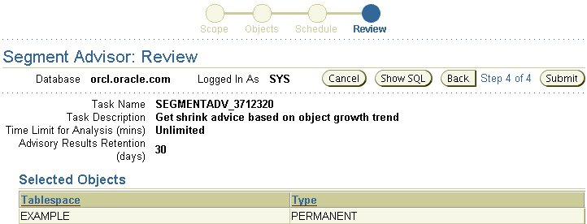
段指导
Notes:
段指导
在“Administration（管理）”页中的“Storage（存储）”部分，选择“Tablespaces（表空间）”。在“Tablespaces（表空间）”页上，选择要对其执行收缩分析的表空间，然后在“Actions（操作）”下拉列表中选择“Run Segment Advisor（运行段指导）”。单击“Go（执行）”可以打开“Segment Advisor（段指导）”初始页。必须选择“综合”或“有限”分析模式。在综合模式中，分析时间较长，因为指导会对段进行抽样以识别正确的目标。
一直单击“Continue（继续）”，回答指导的各个问题。在“Segment Advisor:Review
（段指导：复查）”页结束，在该页上可以检查分析内容的详细资料。“Segment Advisor（段指导）”分析作为已调度作业运行，因此可以从“Advisor Central（指导中心）”页检查已调度的任务。完成后，可以检查指导的建议。
注：在“段指导”中，可以指定分析操作的持续时间。这样，可以限制指导用于生成建议的时间。一般说来，分析时段越长，得到的结果就越全面。结果存储在 AWR 中，可以稍后查看。使用“Number of days to retain（保留天数）”选项可以告知 Oracle 数据库，这些结果在从 AWR 中清除之前应保留的天数。

Slide 17
段指导完整注释页
Notes:
段指导（续）

Slide 18
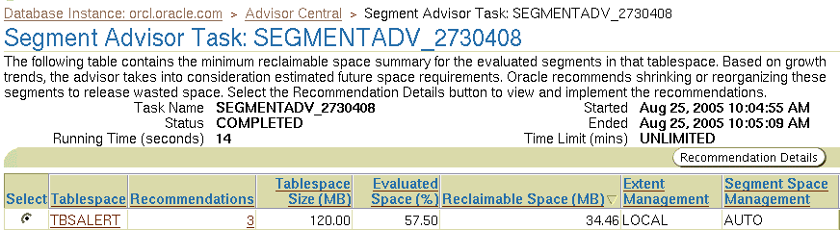
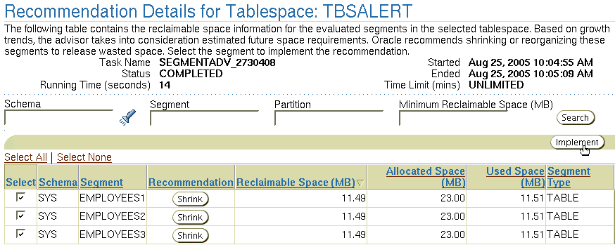

实施建议
Notes:
实施建议
“段指导”完成其作业后，您可以查看建议的详细资料并直接实施建议。
注：在收缩按堆组织的表之前，必须在该表上启用行移动功能。可以使用“Edit Table（编辑表）”页上“Options（选项）”标签中的“Database Control（数据库控制）”来进行此操作。

Slide 19
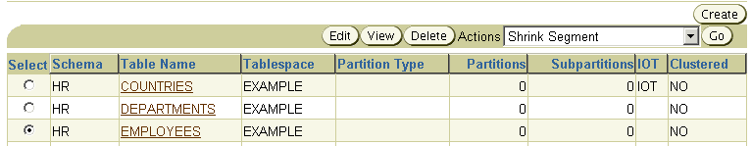
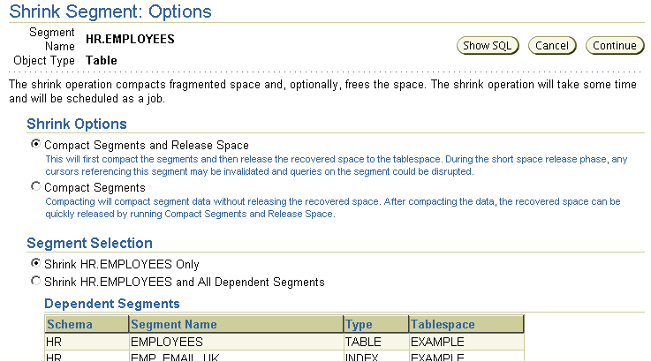
数据库控制和段收缩
Notes:
数据库控制和段收缩
此外（相对于实施“段指导”建议），还可以收缩单独的段。例如，在“Database Control（数据库控制）”主页的“Storage（存储）”部分中，单击“Tables（表）”链接。在“Tables（表）”页上选择您的表，接着在“Actions（操作）”下拉列表中选择“Shrink Segment（收缩段）”。然后单击“Go（执行）”按钮。这样将打开“Shrink Segment（收缩段）”页，您可以在其中选择要收缩的从属段。可以选择只压缩空间，或者选择压缩并释放空间。还可选择 CASCADE 选项。
完成后，单击“Continue（继续）”链接。这样，收缩语句将作为已调度作业提交。

Slide 20
使用 SQL 收缩段
ALTER … SHRINK SPACE [CASCADE]
TABLE [OVERFLOW]
INDEX
MATERIALIZED VIEW
MATERIALIZED VIEW LOG
MODIFY PARTITION
MODIFY SUBPARTITION
MODIFY LOB
ALTER TABLE employees ENABLE ROW MOVEMENT;
1
ALTER TABLE employees SHRINK SPACE CASCADE;
2
ALTER TABLE employees MODIFY LOB(resume) (SHRINK SPACE);
3
ALTER TABLE employees OVERFLOW SHRINK SPACE;
4
Notes:
使用 SQL 收缩段
因为在按堆组织的段中，收缩操作可能会使 ROWID 更改，所以在该段上执行收缩操作之前，必须在相应段上启用行移动。默认情况下，在段级别上将禁用行移动。要启用行移动，应使用 CREATE TABLE 或 ALTER TABLE 命令的 ENABLE ROW MOVEMENT 子句。幻灯片中的第一个示例对此进行了阐明。
使用 ALTER 命令可以针对对象调用段收缩。对象可以是下列类型之一：表（按堆组织的表或按索引组织的表）、分区、子分区、LOB（数据和索引段）、索引、实体化视图或实体化视图日志。
使用 SHRINK SPACE 子句可以收缩段中的空间。如果指定了 CASCADE，则收缩行为将级联到所有支持收缩操作的从属段，但不包括实体化视图、LOB 索引和 IOT（按索引组织的表）映射表。第二个示例中阐明了 SHRINK SPACE 子句。
在索引段中，收缩操作将在压缩数据之前合并索引。
示例 3 显示一个收缩 LOB 段的命令，并假设 RESUME 列为 CLOB。
示例 4 显示一个收缩 IOT 溢出段的命令，此段属于 EMPLOYEES 表。
注：有关详细信息，请参阅《Oracle 数据库 SQL 参考》指南。

Slide 21
管理可恢复的空间分配
空间管理
主动监视
段指导和段收缩> 可恢复的分配
可移动表空间
和数据库
可恢复的语句有下列特性：
  使用可恢复的语句，您可以挂起大型操作，而不是收到错误。
  使用可恢复的语句，可以在挂起操作时解决问题，而无须重新开始。
  在下列条件下，将挂起可恢复的语句：
    空间不足
    达到了最大区数
    超出了空间限额
Notes:
管理可恢复的空间分配
Oracle 数据库提供了一种方法，可以在空间分配失败时挂起大型数据库操作，稍后再恢复执行。通过这种方法，可以采取更正措施，而不是让 Oracle 数据库服务器向用户返回错误。更正了错误条件后，挂起的操作将自动恢复。这种功能称为“可恢复的空间分配”。受影响的语句称为“可恢复的语句”。
仅当为系统或会话启用了可恢复的语句功能时，语句才能在可恢复模式下执行。
挂起语句时将自动导致挂起事务处理。因此在 SQL 语句的挂起和恢复过程中，将保留所有事务处理资源。错误条件不再存在时（例如在用户干预之后，或者很可能在其它查询释放了排序空间之后），挂起的语句将自动恢复执行。
挂起超时间隔与可恢复的语句相关联。可恢复的语句在挂起了超时间隔（默认为 7,200 秒，即 2 小时）后将重新激活自身，并向用户返回异常错误。可恢复的语句在执行期间可以多次挂起和恢复。

Slide 22
使用可恢复的空间分配
  如果查询、DML 操作和特定 DDL 操作遇到空间不足错误，则可恢复这些操作。
  可以通过 SQL、PL/SQL、SQL*Loader 或 Oracle 调用接口 (OCI) 来发出可恢复的语句。
  要运行可恢复的语句，必须先为会话启用可恢复的语句。
ALTER SESSION ENABLE RESUMABLE;
INSERT INTO sales_new SELECT * FROM sh.sales;
ALTER SESSION DISABLE RESUMABLE;
Notes:
使用可恢复的空间分配
仅当在启用了可恢复模式的会话中执行语句时，才能使用可恢复的空间分配。有两种方法可以启用和禁用可恢复的空间分配：
发出 ALTER SESSION ENABLE RESUMABLE 命令。
用 ALTER SESSION 或 ALTER SYSTEM 语句将 RESUMABLE_TIMEOUT 初始化参数设置为非零值。
在为会话或数据库启用可恢复模式时，可以指定一个超时时段，在此时段后，如果未发生任何干预，则挂起的语句将出错。RESUMABLE_TIMEOUT 初始化参数指示超时发生之前的秒数。也可以用以下命令来指定超时时段：
ALTER SESSION ENABLE RESUMABLE TIMEOUT 3600;
TIMEOUT 值一直有效，直到另一个 ALTER SESSION ENABLE RESUMABLE 语句或使用另一种方式更改该值，或者直到会话结束。使用 ENABLE RESUMABLE TIMEOUT 子句启用可恢复模式时的默认超时间隔是 7,200 秒，或 2 小时。

Slide 23
使用可恢复的空间分配完整注释页
Notes:
使用可恢复的空间分配（续）
还可以为可恢复的语句命名。例如：
ALTER SESSION ENABLE RESUMABLE TIMEOUT 3600
NAME 'multitab insert';
语句的名称用于在 DBA_RESUMABLE 和 USER_RESUMABLE 视图中标识可恢复的语句。
例如：
SELECT name, sql_text FROM user_resumable;
NAME SQL_TEXT
--------------- --------------------------------------------
multitab insert INSERT INTO oldsales SELECT * FROM sh.sales;
要自动为单个会话配置可恢复的语句设置，可以创建并注册一个数据库级别的 LOGON 触发器，以更改用户的会话。此触发器能够发出命令来为会话启用可恢复的语句，指定超时时段，以及将会话发出的可恢复语句与名称关联。
因为挂起的语句会保留一些系统资源，所以必须先向用户授予 RESUMABLE 系统权限，才能允许他们启用可恢复的空间分配并执行可恢复的语句。

Slide 24

恢复挂起的语句
1
SQL 语句
全表
2
挂起
继续
SQL
操作
3
或者
4
5
包含空闲空间的表
AFTER
SUSPEND
触发器
中止
Notes:
恢复挂起的语句
示例：
1. INSERT 语句遇到错误，声称表已满。
2. 挂起 INSERT 语句，并且不向客户机传递任何错误。
3. 或者，执行一个 AFTER SUSPEND 触发器。
4. 或者，激活 SQLERRROR 异常错误以中止语句。
5. 如果语句未中止，并将空闲空间成功添加到表中，则 INSERT 语句将恢复执行。
检测挂起的语句
挂起可恢复的语句时，不会向客户机发出错误。为采取更正措施，Oracle 数据库提供了替代方法，无须就错误通知用户，也无须提供有关情况的信息。

Slide 25
恢复挂起的语句完整注释页
Notes:
恢复挂起的语句（续）
在挂起期间可能执行的操作
可恢复的语句遇到可更正的错误时，系统将在内部生成 AFTER SUSPEND 系统事件。用户可以在数据库级别和方案级别同时为此事件注册触发器。如果用户注册一个触发器来处理此系统事件，则将在挂起 SQL 语句后执行该触发器。在 AFTER SUSPEND 触发器内执行的 SQL 语句始终不可恢复，并且始终是独立的。在触发器内启动的事务处理使用 SYSTEM 回退段。限定这些条件是为了克服死锁以及降低触发器遇到与语句相同错误条件的概率。
在触发器代码中，可以使用 USER_RESUMABLE 视图或 DBA_RESUMABLE 视图，或者使用 DBMS_RESUMABLE.SPACE_ERROR_INFO 函数来获得有关可恢复语句的信息。
挂起可恢复的语句时：
调用语句的会话将被置于等待状态。将向会话的 V$SESSION_WAIT 中插入一行，而此会话的 EVENT 列中包含“statement suspended, wait error to be cleared”。
在需要添加资源才能完成挂起语句的对象上发出操作挂起的预警。
结束挂起的语句
解决了错误条件后（例如在 DBA 干预之后，或者很可能在其它查询释放了排序空间之后），挂起的语句将自动恢复执行，并且清除“可恢复会话已挂起”预警。
可以使用 DBMS_RESUMABLE.ABORT()过程强制挂起的语句激活 SERVERERROR 异常错误。此过程可以由 DBA 调用，也可以由发出语句的用户调用。如果达到了与可恢复语句关联的挂起超时间隔，则语句将自动中止并且系统会向用户返回错误。

Slide 26
移动表空间
…
可恢复的分配
> 可移动表空间
和数据库
  概念：可跨平台移动的表空间：
  简化数据仓库和数据集市之间的数据分发
  允许从一个平台向另一个平台移植数据库
  受支持的平台：
Solaris[tm] OE（32 位）
HP-UX（64 位）
Microsoft Windows IA（64 位）
Solaris[tm] OE（64 位）
HP Tru64 UNIX
基于 IBM zSeries 的 Linux
Microsoft Windows IA（32 位）
HP-UX IA（64 位）
Linux for AMD（64 位）
Linux IA（32 位）
Linux IA（64 位）
Apple Mac 操作系统
基于 AIX 的系统（64 位）
HP Open VMS
Microsoft Windows for AMD （64 位）
Solaris 操作系统 (x86)
Notes:
移动表空间
可以使用可移动表空间功能跨平台边界移动数据。此功能简化了从数据仓库环境向数据集市（数据集市通常在较小的平台上运行）分发数据的过程。此功能还允许通过重建字典并移动用户表空间，来将数据库从一个平台移植到另一个平台。
为了能够将数据文件从一个平台移动到另一个平台，必须确保源系统和目标系统都在受支持的一个平台上运行（请参阅幻灯片）。
注：可跨平台移动的表空间功能要求两个平台使用相同的字符集。

Slide 27

概念：最低兼容级别
  源数据库和目标数据库都必须将 COMPATIBLE 设置为 10.0.0 或更高。
  数据文件头能够识别平台。
  在移动前，请确保所有只读文件和脱机文件能够识别平台。
读/写
读/写
只读
只读
读/写
只读
COMPATIBLE=9.2.0
COMPATIBLE=10.0.0
Notes:
概念：最低兼容级别
源数据库和目标数据库都需要先将其数据库 COMPATIBLE 初始化参数提高到 10.0.0 或更高，才能使用可跨平台移动的表空间功能。
数据文件第一次在 COMPATIBLE 设置为 10.0.0（或更高）的 Oracle Database 10g 中打开时，这些文件将设置为可识别平台。这一点由图表中的对勾标记表示。每个文件都能标识其所属平台。这些文件在磁盘上有相同的文件头块格式，这些格式用于文件标识和验证。只读文件和脱机文件只有在变为读/写状态或置为联机之后才能提高兼容性。这意味着在 Oracle Database 10g 版本之前的数据库中处于只读状态的表空间必须至少变为读/写状态一次才能使用可跨平台移动的功能。

Slide 28
可移动表空间过程
源
将表空间置于只读状态
使用“数据泵”提取元数据
目标是否
使用相同的
endian 格式？
否
使用 RMAN
转换数据文件
是
传送数据文件并将文件转储到目标
使用“数据泵”导入元数据
目标
将表空间置于读/写状态
Notes:
可移动表空间过程
要将表空间从一个平台移动到另一个平台（源到目标），必须将表空间集内的数据文件转换为目标数据库可以理解的格式。虽然使用 Oracle Database 10g，磁盘结构符合通用格式，但源平台和目标平台还是可能使用不同的 endian 格式（字节顺序）。转至不同的 endian 平台时，必须使用 RMAN 实用程序的 CONVERT 命令来转换字节顺序。可以在源平台或目标平台上执行此操作。对于 endian 格式相同的平台，则不需要转换。
幻灯片中的图形描述了从源平台向目标平台移动表空间可能用到的步骤。但是，也可以在将文件传送到目标平台后执行转换。必须在目标平台上执行最后两步。
一般情况下，此过程与使用 Oracle 数据库的旧发行版时相同，除非两个平台使用不同的 endian 格式。假定两个平台都支持跨平台移动。
注：读写数据时，字节顺序会影响结果。例如，2 个字节的整数值 1 在 big-endian 系统（如 Sun SPARC Solaris）上写为 0x0001，而在 little-endian 系统（如兼容 Intel 的 PC）上写为 0x0100。

Slide 29
确定平台的 Endian 格式
SELECT tp.endian_format
FROM v$transportable_platform tp,
v$database d
WHERE tp.platform_name = d.platform_name;
源
目标
Notes:
确定平台的 Endian 格式
可以查询 V$TRANSPORTABLE_PLATFORM 来确定两个平台上的 endian 顺序是否相同。V$DATABASE 有两个列可以用于确定您自己的平台名称和平台标识符。
在两个平台上使用幻灯片中的查询，然后比较结果。在 Sun SPARC Solaris 系统上，SELECT 语句生成以下输出：
ENDIAN_FORMAT
-------------
Big
在 Microsoft Windows 基于 Intel 的平台上，SELECT 语句生成以下输出：
ENDIAN_FORMAT
-------------
Little

Slide 30
移动数据库
…
可恢复的分配
可移动表空间
> 和数据库
  概括可移动表空间功能
  可以轻松地从数据仓库环境向数据集市（数据集市通常在较小的平台上运行）分发数据
  数据库可以非常迅速地从一个平台移植到另一个平台
平台 X
相同的“endianness”
平台 Y
数据库文件传送
现有数据库
新数据库
Notes:
移动数据库
在不同平台之间移动数据时，使用可移动表空间功能可以将移动速度加快许多。但仍然需要卸载元数据，因为无法移动系统表空间。
数据库移动功能的目的是在 endian 格式相同的不同平台之间轻松快捷地移动数据库。但是，源平台和目标平台的磁盘对齐可以不同。例如，HP-UX 和 Solaris 都是 big endian 格式，但 HP-UX 上的磁盘对齐为八，而在 Solaris 上为四。
要从一个平台向另一个平台移动数据库，必须确保源系统和目标系统都运行于 V$TRANSPORTABLE_PLATFORM 中列出的一个平台上，并且具有相同的 endian 格式。例如，可以将在 Linux IA（32 位）上运行的数据库移动到一个 Windows 平台上。
如果两个数据库中至少有一个使用自动存储管理 (ASM)，则可能需要使用 DBMS_FILE_TRANSFER 程序包来将文件上传到 FTP。
此功能与可移动表空间不同，可移动表空间有一个可以插入数据的目标数据库，而此功能将在目标平台上创建新的数据库。新创建的数据库中包含的数据与源数据库中相同。除了数据库名、实例名和文件位置之类的内容，新数据库与源数据库的设置也相同。
注：移动数据库比使用“数据泵”移动数据更快。

Slide 31
数据库移动过程：源系统转换
在只读模式下打开数据库
并且 COMPATIBLE=10.0.0
只读
只读
传送
文件
只读
只读
CONVERT
DATABASE
TO PLATFORM
源系统
目标系统
Notes:
数据库移动过程：源系统转换
必须先在只读模式下打开数据库，才能移动该数据库。然后使用 RMAN 转换数据库的必要数据文件。
在源平台上执行转换时，新的 RMAN 命令 CONVERT DATABASE 将生成一个包含正确的 CREATE CONTROLFILE RESETLOGS 命令的脚本，此命令用于在目标系统上创建新数据库。然后 CONVERT DATABASE 命令将转换识别出的所有数据文件，以便这些文件可以在目标系统上使用。接着，您需要将已转换的数据文件和生成的脚本传送到目标平台。通过在目标平台上执行生成的脚本，可以创建数据库的新副本。
注：源数据库必须在 COMPATIBLE 初始化参数设为 10.0.0 或更高的条件下运行。自 COMPATIBLE 设置为 10.0.0 或更高以来，识别出的所有表空间必须至少被读写一次。

Slide 32
数据库移动过程：目标系统转换
在只读模式下打开数据库
并且 COMPATIBLE=10.0.0
只读
传送
文件
只读
只读
只读
CONVERT
DATABASE
ON TARGET
源系统
目标系统
Notes:
数据库移动过程：目标系统转换
必须先在只读模式下打开数据库，才能移动该数据库。然后使用 RMAN 转换数据库的必要数据文件。
在目标平台上执行转换时，（在源系统上执行的）CONVERT DATABASE 命令只生成两个脚本，用于在目标系统上转换数据文件以及重新创建新数据库的控制文件。然后，请将识别出的数据文件和两个脚本都传送到目标平台。完成后，请按正确的顺序执行这两个脚本。第一个脚本使用现有的 CONVERT DATAFILE RMAN 命令来进行转换，第二个脚本随已转换的数据文件一起发出 CREATE CONTROLFILE RESETLOGS SQL 命令来创建新数据库。
注：源数据库必须在 COMPATIBLE 初始化参数设为 10.0.0 或更高的条件下运行。自 COMPATIBLE 设置为 10.0.0 或更高以来，识别出的所有表空间必须至少被读写一次。

Slide 33
数据库移动：注意事项
  在目标平台上创建口令文件
  移动在源数据库中使用的 BFILE
  生成的 pfile 和移动脚本使用 OMF
  使用 nid DBNEWID 来更改 DBID
Notes:
数据库移动：注意事项
不会移动重做日志、控制文件和临时文件。在目标平台上将为新数据库重新创建这些文件。因此，目标平台上的新数据库必须用 RESETLOGS 选项打开。
如果使用了口令文件，则并不移动该文件，而是需要您在目标平台上创建该文件。这是因为口令文件允许的文件名类型是特定于操作系统的。但是，CONVERT DATABASE 命令的输出将列出所有用户名及其系统权限，并且建议在目标平台上重新创建口令文件并为这些用户添加条目。
CONVERT DATABASE 命令列出源数据库中的所有目录对象以及使用 BFILE 数据类型或外部表的对象。可能需要用新的目录名和文件名来更新这些对象。如果在数据库中使用了 BFILE，则必须移动 BFILE。
生成的 pfile 和移动脚本将 Oracle Managed Files (OMF) 用于数据库文件。如果不想使用 OMF，则必须修改 pfile 和移动脚本。
移动的数据库与源数据库具有相同的 DBID。可以使用 DBNEWID 实用程序来更改 DBID。在移动脚本以及 CONVERT DATABASE 命令的输出中，系统将提示您使用 DBNEWID 实用程序来更改数据库 ID。

Slide 34
小结
在本课中，您应该已经学会如何：
  使用 Oracle 数据库自动管理空间
  预先监视和管理表空间的空间使用量
  使用段指导
  使用段收缩功能从表和索引中回收浪费的空间
  管理可恢复的空间分配
  介绍可移动表空间和数据库的概念

Slide 35
练习概览：管理存储
本练习包含以下主题：
  使用阈值预警预先管理表空间
  使用段指导来收缩空间
  在 SQL*Plus 和 Enterprise Manager 中查看预警和预警历史记录

